Slide 1
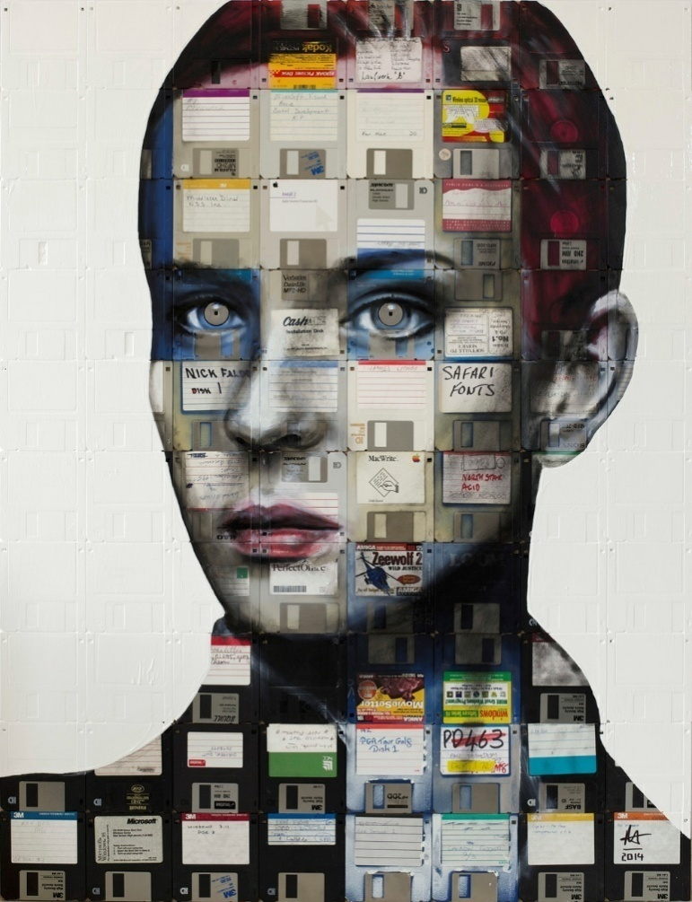
Algoritmos e
Programação de Computadores
Disciplina 113476
Prof. Alexandre Zaghetto
zaghetto@unb.br
Universidade de Brasília
Instituto de Ciências Exatas
Departamento de Ciência da Computação
http://www.nickgentry.com/

Slide 2
Vetores
Prática de Laboratório IV

Slide 3
1. Vetores
Problema 1a: Escreva um programa que solicita ao usuário 5 números inteiros e os exibe na tela do computador na ordem inversa em que foram digitados. Problema 1b: Escreva a solução para o problema 1a utilizando a linguagem Python.

Slide 4
1. Vetores
Problema 2a: Escreva um programa para fazer a multiplicação, elemento a elemento, de 2 vetores reais de comprimento 10. Os elementos dos vetores devem ser fornecidos pelo usuário. O resultado deve ser guardado em um terceiro vetor e apresentado na tela do computador. Problema 2b: Escreva a solução para o problema 2a utilizando a linguagem Python.

Slide 5
1. Vetores
Problema 3a: Escreva uma programa que solicita ao usuário 20 valores reais que são armazenados em um vetor. Em seguida os valores são filtrados por meio da filtragem de média móvel [1] e o resultado é armazenados em um segundo vetor V2. O tamanho da janela de filtragem é fixo e igual a 3. Por fim, o programa deve calcular o erro médio quadrado [2] entre os dois vetores V1 e V2. Problema 3b: Escreva a solução para o problema 1a utilizando a linguagem Python. [1] https://en.wikipedia.org/wiki/Moving_average [2] https://en.wikipedia.org/wiki/Mean_squared_error

